Slide 1






















PRODUCT
项目四 互联网产品规划
任务三 互联网产品规划与路线图
主讲人：马胜铭
时间：2026年
Notes:
1.1标题命名要求
微课PPT标题命名：知识点名称
教学PPT标题命名：教学任务名称（几个知识点合成是一个任务）
1.2文字要求
字体大小：思源宋体 CN Heavy、36-48号字、白色、单倍行距

Slide 2


01
产品功能信息架构
02
交互逻辑流程图
03
纸模原型
Notes:
字体大小：思源宋体 CN SemiBold、22号字、白色、行距固定不要更改
如微课内容仅一个时则不需要添加目录页，反之多个内容需添加

Slide 3
产品功能信息架构
互联网产品规划与路线图
01
Notes:
左上角标题文字:思源黑体 CN Regular、24号字、灰色（R127\G127\B127）
目录标题文字：思源宋体 CN Heavy、36-44号字、1.5倍行距、蓝色（R67\G113\B194）
二级目录可选择性添加，如不需要无需添加

Slide 4
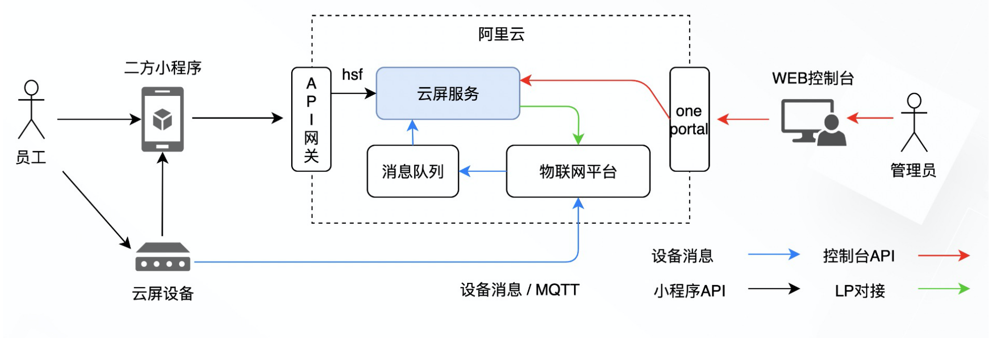
产品功能信息架构
产品功能信息架构的作用
在进行产品规划、产品设计时，产品功能信息架构可以让设计师拥有相对清晰的思路，也让用户在体验产品时，可以更加快速地获取信息，收获更好的用户体验。
Notes:
首行标题：字体思源宋体 CN Heavy、28号字、蓝色（R0\G0\B102）
一级标题：字体思源黑体 CN Medium、22号字、黑色
二级标题：字体思源黑体 CN Medium、18号字、灰色（R118\G113\B113）
正文内容：字体思源黑体 CN Normal、16-18号字、黑色
忌满屏都是文字，应适当概括、修饰点缀或配图
所有段落行间距为多倍行距1.5，大段文字（超过三整行）叙述时首行缩进2字符
按中文习惯控制收尾字符。标点不得在一行字的开头，公式、字符串不得跨行断开--按中文习惯控制收尾字符
两端对齐，参考模板，段前段后均为0
以上要求均以在模板内进行设置，切勿更改模板。
注意：所有展示内容须在参考线内（红框内）展示，不可出边界。

Slide 5
产品功能信息架构
产品功能信息架构的形态
1. 产品功能信息架构设计需要考虑的因素
① 考虑功能的相似性
② 考虑功能之间的关系
③ 考虑功能的使用频次
④ 考虑系统的扩展性
Notes:
首行标题：字体思源宋体 CN Heavy、28号字、蓝色（R0\G0\B102）
一级标题：字体思源黑体 CN Medium、22号字、黑色
二级标题：字体思源黑体 CN Medium、18号字、灰色（R118\G113\B113）
正文内容：字体思源黑体 CN Normal、16-18号字、黑色
忌满屏都是文字，应适当概括、修饰点缀或配图
所有段落行间距为多倍行距1.5，大段文字（超过三整行）叙述时首行缩进2字符
按中文习惯控制收尾字符。标点不得在一行字的开头，公式、字符串不得跨行断开--按中文习惯控制收尾字符
两端对齐，参考模板，段前段后均为0
以上要求均以在模板内进行设置，切勿更改模板。
注意：所有展示内容须在参考线内（红框内）展示，不可出边界。

Slide 6
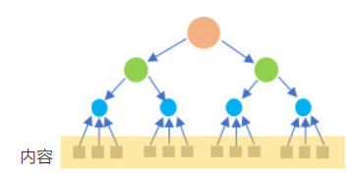
产品功能信息架构
产品功能信息架构的形态
2. 产品功能信息架构的构建方式
① 自上而下
Notes:
首行标题：字体思源宋体 CN Heavy、28号字、蓝色（R0\G0\B102）
一级标题：字体思源黑体 CN Medium、22号字、黑色
二级标题：字体思源黑体 CN Medium、18号字、灰色（R118\G113\B113）
正文内容：字体思源黑体 CN Normal、16-18号字、黑色
忌满屏都是文字，应适当概括、修饰点缀或配图
所有段落行间距为多倍行距1.5，大段文字（超过三整行）叙述时首行缩进2字符
按中文习惯控制收尾字符。标点不得在一行字的开头，公式、字符串不得跨行断开--按中文习惯控制收尾字符
两端对齐，参考模板，段前段后均为0
以上要求均以在模板内进行设置，切勿更改模板。
注意：所有展示内容须在参考线内（红框内）展示，不可出边界。

Slide 7
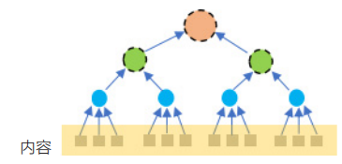
产品功能信息架构
产品功能信息架构的形态
2. 产品功能信息架构的构建方式
② 自下而上
Notes:
首行标题：字体思源宋体 CN Heavy、28号字、蓝色（R0\G0\B102）
一级标题：字体思源黑体 CN Medium、22号字、黑色
二级标题：字体思源黑体 CN Medium、18号字、灰色（R118\G113\B113）
正文内容：字体思源黑体 CN Normal、16-18号字、黑色
忌满屏都是文字，应适当概括、修饰点缀或配图
所有段落行间距为多倍行距1.5，大段文字（超过三整行）叙述时首行缩进2字符
按中文习惯控制收尾字符。标点不得在一行字的开头，公式、字符串不得跨行断开--按中文习惯控制收尾字符
两端对齐，参考模板，段前段后均为0
以上要求均以在模板内进行设置，切勿更改模板。
注意：所有展示内容须在参考线内（红框内）展示，不可出边界。

Slide 8
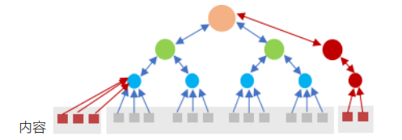
产品功能信息架构
产品功能信息架构的形态
2. 产品功能信息架构的构建方式
③ 综合运用
Notes:
首行标题：字体思源宋体 CN Heavy、28号字、蓝色（R0\G0\B102）
一级标题：字体思源黑体 CN Medium、22号字、黑色
二级标题：字体思源黑体 CN Medium、18号字、灰色（R118\G113\B113）
正文内容：字体思源黑体 CN Normal、16-18号字、黑色
忌满屏都是文字，应适当概括、修饰点缀或配图
所有段落行间距为多倍行距1.5，大段文字（超过三整行）叙述时首行缩进2字符
按中文习惯控制收尾字符。标点不得在一行字的开头，公式、字符串不得跨行断开--按中文习惯控制收尾字符
两端对齐，参考模板，段前段后均为0
以上要求均以在模板内进行设置，切勿更改模板。
注意：所有展示内容须在参考线内（红框内）展示，不可出边界。

Slide 9
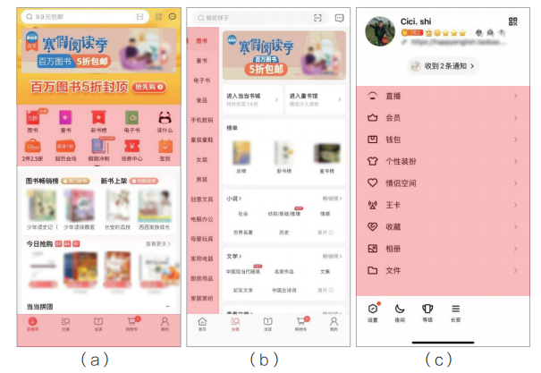
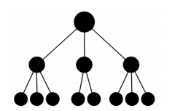
产品功能信息架构
产品功能信息架构的形态
3. 产品功能信息架构的形态介绍
①层级结构
Notes:
首行标题：字体思源宋体 CN Heavy、28号字、蓝色（R0\G0\B102）
一级标题：字体思源黑体 CN Medium、22号字、黑色
二级标题：字体思源黑体 CN Medium、18号字、灰色（R118\G113\B113）
正文内容：字体思源黑体 CN Normal、16-18号字、黑色
忌满屏都是文字，应适当概括、修饰点缀或配图
所有段落行间距为多倍行距1.5，大段文字（超过三整行）叙述时首行缩进2字符
按中文习惯控制收尾字符。标点不得在一行字的开头，公式、字符串不得跨行断开--按中文习惯控制收尾字符
两端对齐，参考模板，段前段后均为0
以上要求均以在模板内进行设置，切勿更改模板。
注意：所有展示内容须在参考线内（红框内）展示，不可出边界。

Slide 10
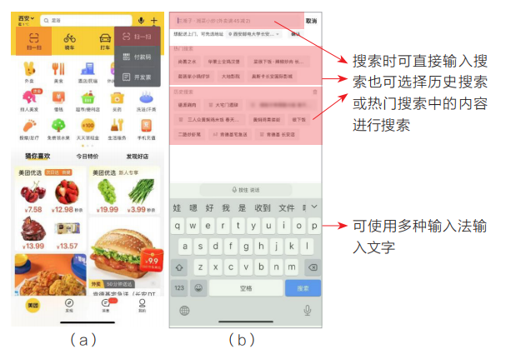
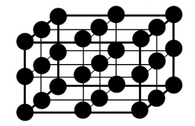
产品功能信息架构
产品功能信息架构的形态
②矩阵结构
Notes:
首行标题：字体思源宋体 CN Heavy、28号字、蓝色（R0\G0\B102）
一级标题：字体思源黑体 CN Medium、22号字、黑色
二级标题：字体思源黑体 CN Medium、18号字、灰色（R118\G113\B113）
正文内容：字体思源黑体 CN Normal、16-18号字、黑色
忌满屏都是文字，应适当概括、修饰点缀或配图
所有段落行间距为多倍行距1.5，大段文字（超过三整行）叙述时首行缩进2字符
按中文习惯控制收尾字符。标点不得在一行字的开头，公式、字符串不得跨行断开--按中文习惯控制收尾字符
两端对齐，参考模板，段前段后均为0
以上要求均以在模板内进行设置，切勿更改模板。
注意：所有展示内容须在参考线内（红框内）展示，不可出边界。

Slide 11
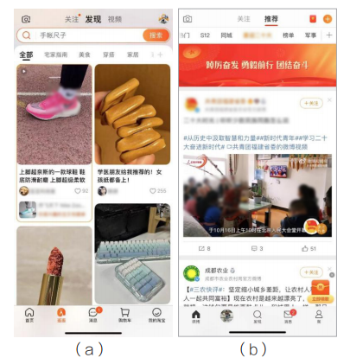

产品功能信息架构
产品功能信息架构的形态
③自然结构
Notes:
首行标题：字体思源宋体 CN Heavy、28号字、蓝色（R0\G0\B102）
一级标题：字体思源黑体 CN Medium、22号字、黑色
二级标题：字体思源黑体 CN Medium、18号字、灰色（R118\G113\B113）
正文内容：字体思源黑体 CN Normal、16-18号字、黑色
忌满屏都是文字，应适当概括、修饰点缀或配图
所有段落行间距为多倍行距1.5，大段文字（超过三整行）叙述时首行缩进2字符
按中文习惯控制收尾字符。标点不得在一行字的开头，公式、字符串不得跨行断开--按中文习惯控制收尾字符
两端对齐，参考模板，段前段后均为0
以上要求均以在模板内进行设置，切勿更改模板。
注意：所有展示内容须在参考线内（红框内）展示，不可出边界。

Slide 12


产品功能信息架构
产品功能信息架构的形态
④线性结构
Notes:
首行标题：字体思源宋体 CN Heavy、28号字、蓝色（R0\G0\B102）
一级标题：字体思源黑体 CN Medium、22号字、黑色
二级标题：字体思源黑体 CN Medium、18号字、灰色（R118\G113\B113）
正文内容：字体思源黑体 CN Normal、16-18号字、黑色
忌满屏都是文字，应适当概括、修饰点缀或配图
所有段落行间距为多倍行距1.5，大段文字（超过三整行）叙述时首行缩进2字符
按中文习惯控制收尾字符。标点不得在一行字的开头，公式、字符串不得跨行断开--按中文习惯控制收尾字符
两端对齐，参考模板，段前段后均为0
以上要求均以在模板内进行设置，切勿更改模板。
注意：所有展示内容须在参考线内（红框内）展示，不可出边界。

Slide 13
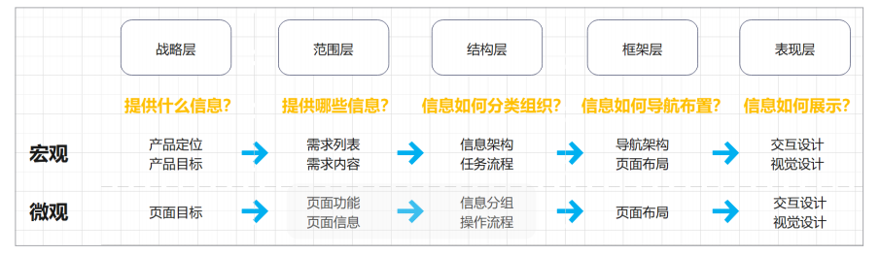
产品功能信息架构
产品功能信息架构的实现
1. 产品功能信息架构的任务流程
Notes:
首行标题：字体思源宋体 CN Heavy、28号字、蓝色（R0\G0\B102）
一级标题：字体思源黑体 CN Medium、22号字、黑色
二级标题：字体思源黑体 CN Medium、18号字、灰色（R118\G113\B113）
正文内容：字体思源黑体 CN Normal、16-18号字、黑色
忌满屏都是文字，应适当概括、修饰点缀或配图
所有段落行间距为多倍行距1.5，大段文字（超过三整行）叙述时首行缩进2字符
按中文习惯控制收尾字符。标点不得在一行字的开头，公式、字符串不得跨行断开--按中文习惯控制收尾字符
两端对齐，参考模板，段前段后均为0
以上要求均以在模板内进行设置，切勿更改模板。
注意：所有展示内容须在参考线内（红框内）展示，不可出边界。

Slide 14

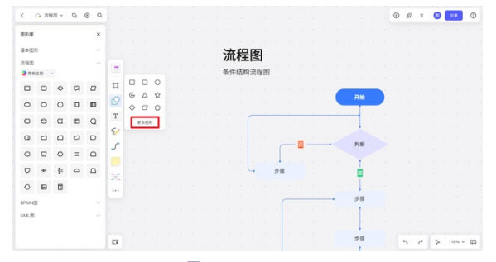
产品功能信息架构
产品功能信息架构的实现
2. 选择高效的绘图软件
Notes:
首行标题：字体思源宋体 CN Heavy、28号字、蓝色（R0\G0\B102）
一级标题：字体思源黑体 CN Medium、22号字、黑色
二级标题：字体思源黑体 CN Medium、18号字、灰色（R118\G113\B113）
正文内容：字体思源黑体 CN Normal、16-18号字、黑色
忌满屏都是文字，应适当概括、修饰点缀或配图
所有段落行间距为多倍行距1.5，大段文字（超过三整行）叙述时首行缩进2字符
按中文习惯控制收尾字符。标点不得在一行字的开头，公式、字符串不得跨行断开--按中文习惯控制收尾字符
两端对齐，参考模板，段前段后均为0
以上要求均以在模板内进行设置，切勿更改模板。
注意：所有展示内容须在参考线内（红框内）展示，不可出边界。

Slide 15
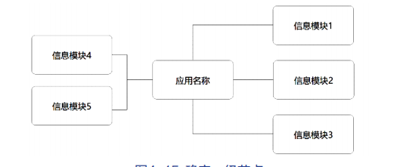
产品功能信息架构
产品功能信息架构的实现
3. 产品功能信息架构的实现技巧
① 按照总分结构确定关键的一级节点
Notes:
首行标题：字体思源宋体 CN Heavy、28号字、蓝色（R0\G0\B102）
一级标题：字体思源黑体 CN Medium、22号字、黑色
二级标题：字体思源黑体 CN Medium、18号字、灰色（R118\G113\B113）
正文内容：字体思源黑体 CN Normal、16-18号字、黑色
忌满屏都是文字，应适当概括、修饰点缀或配图
所有段落行间距为多倍行距1.5，大段文字（超过三整行）叙述时首行缩进2字符
按中文习惯控制收尾字符。标点不得在一行字的开头，公式、字符串不得跨行断开--按中文习惯控制收尾字符
两端对齐，参考模板，段前段后均为0
以上要求均以在模板内进行设置，切勿更改模板。
注意：所有展示内容须在参考线内（红框内）展示，不可出边界。

Slide 16
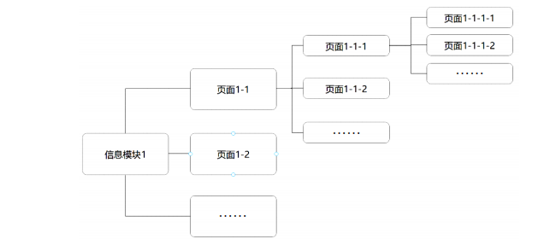
产品功能信息架构
产品功能信息架构的实现
② 绘制单个一级节点模块的信息架构图，之后逐个完善
Notes:
首行标题：字体思源宋体 CN Heavy、28号字、蓝色（R0\G0\B102）
一级标题：字体思源黑体 CN Medium、22号字、黑色
二级标题：字体思源黑体 CN Medium、18号字、灰色（R118\G113\B113）
正文内容：字体思源黑体 CN Normal、16-18号字、黑色
忌满屏都是文字，应适当概括、修饰点缀或配图
所有段落行间距为多倍行距1.5，大段文字（超过三整行）叙述时首行缩进2字符
按中文习惯控制收尾字符。标点不得在一行字的开头，公式、字符串不得跨行断开--按中文习惯控制收尾字符
两端对齐，参考模板，段前段后均为0
以上要求均以在模板内进行设置，切勿更改模板。
注意：所有展示内容须在参考线内（红框内）展示，不可出边界。

Slide 17
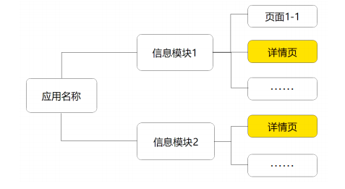
产品功能信息架构
产品功能信息架构的实现
③ 若某个页面在不同的一级节点内出现，应明确标识
Notes:
首行标题：字体思源宋体 CN Heavy、28号字、蓝色（R0\G0\B102）
一级标题：字体思源黑体 CN Medium、22号字、黑色
二级标题：字体思源黑体 CN Medium、18号字、灰色（R118\G113\B113）
正文内容：字体思源黑体 CN Normal、16-18号字、黑色
忌满屏都是文字，应适当概括、修饰点缀或配图
所有段落行间距为多倍行距1.5，大段文字（超过三整行）叙述时首行缩进2字符
按中文习惯控制收尾字符。标点不得在一行字的开头，公式、字符串不得跨行断开--按中文习惯控制收尾字符
两端对齐，参考模板，段前段后均为0
以上要求均以在模板内进行设置，切勿更改模板。
注意：所有展示内容须在参考线内（红框内）展示，不可出边界。

Slide 18
交互逻辑流程图
互联网产品规划与路线图
02
Notes:
左上角标题文字:思源黑体 CN Regular、24号字、灰色（R127\G127\B127）
目录标题文字：思源宋体 CN Heavy、36-44号字、1.5倍行距、蓝色（R67\G113\B194）
二级目录可选择性添加，如不需要无需添加

Slide 19
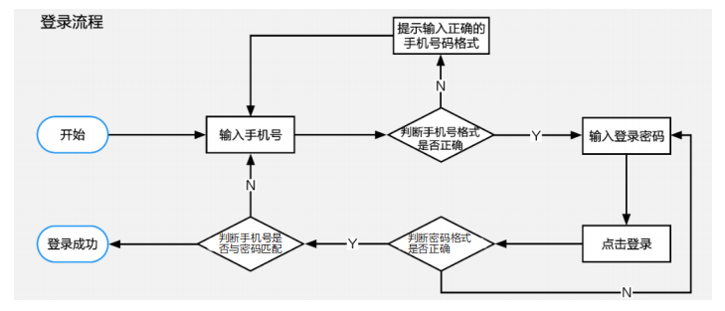
交互逻辑流程图
交互逻辑流程图的作用
交互流程图是一种用于展示用户与产品之间交互过程的图示工具。它通过一系列节点和连接线，描述了用户在使用产品时的操作流程，清晰展示出用户在不同页面或模块间的移动和交互，帮助产品经理优化界面设计和交互逻辑。
交互逻辑流程图
Notes:
首行标题：字体思源宋体 CN Heavy、28号字、蓝色（R0\G0\B102）
一级标题：字体思源黑体 CN Medium、22号字、黑色
二级标题：字体思源黑体 CN Medium、18号字、灰色（R118\G113\B113）
正文内容：字体思源黑体 CN Normal、16-18号字、黑色
忌满屏都是文字，应适当概括、修饰点缀或配图
所有段落行间距为多倍行距1.5，大段文字（超过三整行）叙述时首行缩进2字符
按中文习惯控制收尾字符。标点不得在一行字的开头，公式、字符串不得跨行断开--按中文习惯控制收尾字符
两端对齐，参考模板，段前段后均为0
以上要求均以在模板内进行设置，切勿更改模板。
注意：所有展示内容须在参考线内（红框内）展示，不可出边界。

Slide 20
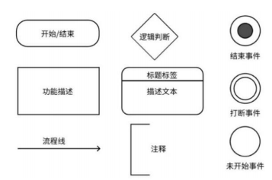
交互逻辑流程图
交互逻辑流程图的形态
1. 交互逻辑流程图的绘制阶段
（1）了解目标用户
（2）尽量绘制在一个页面内
（3）具有可读性
（4）使用标准的交互逻辑流程图组件
（5）明确2W1H要素
Notes:
首行标题：字体思源宋体 CN Heavy、28号字、蓝色（R0\G0\B102）
一级标题：字体思源黑体 CN Medium、22号字、黑色
二级标题：字体思源黑体 CN Medium、18号字、灰色（R118\G113\B113）
正文内容：字体思源黑体 CN Normal、16-18号字、黑色
忌满屏都是文字，应适当概括、修饰点缀或配图
所有段落行间距为多倍行距1.5，大段文字（超过三整行）叙述时首行缩进2字符
按中文习惯控制收尾字符。标点不得在一行字的开头，公式、字符串不得跨行断开--按中文习惯控制收尾字符
两端对齐，参考模板，段前段后均为0
以上要求均以在模板内进行设置，切勿更改模板。
注意：所有展示内容须在参考线内（红框内）展示，不可出边界。

Slide 21
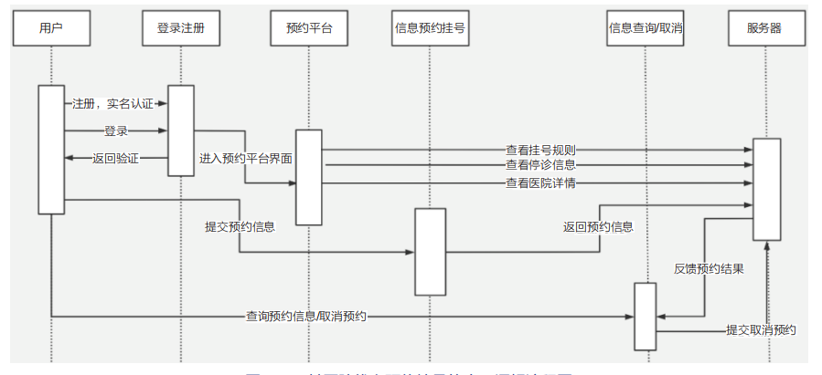
交互逻辑流程图
交互逻辑流程图的形态
2. 时序图
某医院线上预约挂号的交互逻辑流程图
Notes:
首行标题：字体思源宋体 CN Heavy、28号字、蓝色（R0\G0\B102）
一级标题：字体思源黑体 CN Medium、22号字、黑色
二级标题：字体思源黑体 CN Medium、18号字、灰色（R118\G113\B113）
正文内容：字体思源黑体 CN Normal、16-18号字、黑色
忌满屏都是文字，应适当概括、修饰点缀或配图
所有段落行间距为多倍行距1.5，大段文字（超过三整行）叙述时首行缩进2字符
按中文习惯控制收尾字符。标点不得在一行字的开头，公式、字符串不得跨行断开--按中文习惯控制收尾字符
两端对齐，参考模板，段前段后均为0
以上要求均以在模板内进行设置，切勿更改模板。
注意：所有展示内容须在参考线内（红框内）展示，不可出边界。

Slide 22
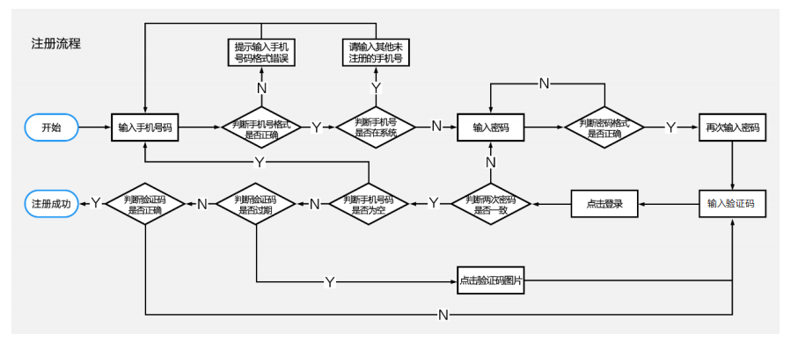
交互逻辑流程图
交互逻辑流程图的形态
3. 流程图
单线程流程图
Notes:
首行标题：字体思源宋体 CN Heavy、28号字、蓝色（R0\G0\B102）
一级标题：字体思源黑体 CN Medium、22号字、黑色
二级标题：字体思源黑体 CN Medium、18号字、灰色（R118\G113\B113）
正文内容：字体思源黑体 CN Normal、16-18号字、黑色
忌满屏都是文字，应适当概括、修饰点缀或配图
所有段落行间距为多倍行距1.5，大段文字（超过三整行）叙述时首行缩进2字符
按中文习惯控制收尾字符。标点不得在一行字的开头，公式、字符串不得跨行断开--按中文习惯控制收尾字符
两端对齐，参考模板，段前段后均为0
以上要求均以在模板内进行设置，切勿更改模板。
注意：所有展示内容须在参考线内（红框内）展示，不可出边界。

Slide 23
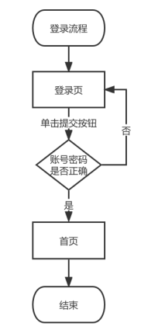
交互逻辑流程图
交互逻辑流程图的实现
1. 交互逻辑流程图的组成
①界面。一个矩形代表一个界面，在这个流程中用户经过两个界面（登录页和首页），非界面的内容不要出现。
②动作。界面之间要加上一个触发动作，该动作需要标示出来，
③条件。一个动作之后可能有多种（是/否）结果
Notes:
首行标题：字体思源宋体 CN Heavy、28号字、蓝色（R0\G0\B102）
一级标题：字体思源黑体 CN Medium、22号字、黑色
二级标题：字体思源黑体 CN Medium、18号字、灰色（R118\G113\B113）
正文内容：字体思源黑体 CN Normal、16-18号字、黑色
忌满屏都是文字，应适当概括、修饰点缀或配图
所有段落行间距为多倍行距1.5，大段文字（超过三整行）叙述时首行缩进2字符
按中文习惯控制收尾字符。标点不得在一行字的开头，公式、字符串不得跨行断开--按中文习惯控制收尾字符
两端对齐，参考模板，段前段后均为0
以上要求均以在模板内进行设置，切勿更改模板。
注意：所有展示内容须在参考线内（红框内）展示，不可出边界。

Slide 24
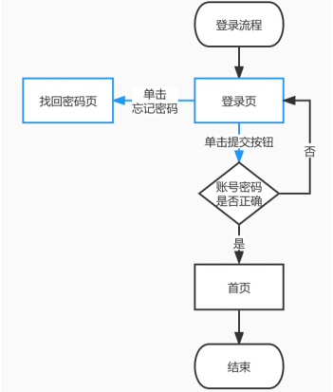
交互逻辑流程图
交互逻辑流程图的实现
2. 交互逻辑流程图的多种绘图形式
顺序/判断交互逻辑流程图
Notes:
首行标题：字体思源宋体 CN Heavy、28号字、蓝色（R0\G0\B102）
一级标题：字体思源黑体 CN Medium、22号字、黑色
二级标题：字体思源黑体 CN Medium、18号字、灰色（R118\G113\B113）
正文内容：字体思源黑体 CN Normal、16-18号字、黑色
忌满屏都是文字，应适当概括、修饰点缀或配图
所有段落行间距为多倍行距1.5，大段文字（超过三整行）叙述时首行缩进2字符
按中文习惯控制收尾字符。标点不得在一行字的开头，公式、字符串不得跨行断开--按中文习惯控制收尾字符
两端对齐，参考模板，段前段后均为0
以上要求均以在模板内进行设置，切勿更改模板。
注意：所有展示内容须在参考线内（红框内）展示，不可出边界。

Slide 25
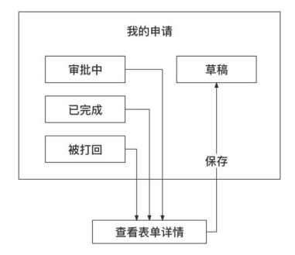
交互逻辑流程图
交互逻辑流程图的实现
多Tab界面交互逻辑流程图
Notes:
首行标题：字体思源宋体 CN Heavy、28号字、蓝色（R0\G0\B102）
一级标题：字体思源黑体 CN Medium、22号字、黑色
二级标题：字体思源黑体 CN Medium、18号字、灰色（R118\G113\B113）
正文内容：字体思源黑体 CN Normal、16-18号字、黑色
忌满屏都是文字，应适当概括、修饰点缀或配图
所有段落行间距为多倍行距1.5，大段文字（超过三整行）叙述时首行缩进2字符
按中文习惯控制收尾字符。标点不得在一行字的开头，公式、字符串不得跨行断开--按中文习惯控制收尾字符
两端对齐，参考模板，段前段后均为0
以上要求均以在模板内进行设置，切勿更改模板。
注意：所有展示内容须在参考线内（红框内）展示，不可出边界。

Slide 26
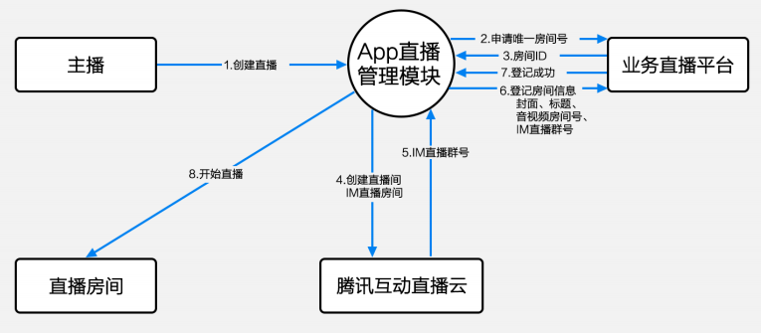
交互逻辑流程图
交互逻辑流程图的实现
非线性中心化信息交互逻辑流程图
Notes:
首行标题：字体思源宋体 CN Heavy、28号字、蓝色（R0\G0\B102）
一级标题：字体思源黑体 CN Medium、22号字、黑色
二级标题：字体思源黑体 CN Medium、18号字、灰色（R118\G113\B113）
正文内容：字体思源黑体 CN Normal、16-18号字、黑色
忌满屏都是文字，应适当概括、修饰点缀或配图
所有段落行间距为多倍行距1.5，大段文字（超过三整行）叙述时首行缩进2字符
按中文习惯控制收尾字符。标点不得在一行字的开头，公式、字符串不得跨行断开--按中文习惯控制收尾字符
两端对齐，参考模板，段前段后均为0
以上要求均以在模板内进行设置，切勿更改模板。
注意：所有展示内容须在参考线内（红框内）展示，不可出边界。

Slide 27
纸模原型
互联网产品规划与路线图
03
Notes:
左上角标题文字:思源黑体 CN Regular、24号字、灰色（R127\G127\B127）
目录标题文字：思源宋体 CN Heavy、36-44号字、1.5倍行距、蓝色（R67\G113\B194）
二级目录可选择性添加，如不需要无需添加

Slide 28
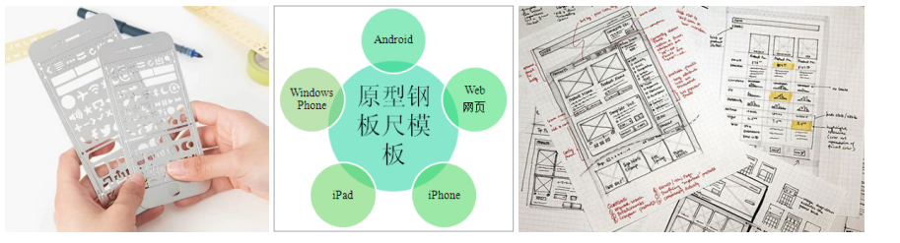
纸模原型
纸模原型设计
1. 纸模原型绘制工具
Notes:
首行标题：字体思源宋体 CN Heavy、28号字、蓝色（R0\G0\B102）
一级标题：字体思源黑体 CN Medium、22号字、黑色
二级标题：字体思源黑体 CN Medium、18号字、灰色（R118\G113\B113）
正文内容：字体思源黑体 CN Normal、16-18号字、黑色
忌满屏都是文字，应适当概括、修饰点缀或配图
所有段落行间距为多倍行距1.5，大段文字（超过三整行）叙述时首行缩进2字符
按中文习惯控制收尾字符。标点不得在一行字的开头，公式、字符串不得跨行断开--按中文习惯控制收尾字符
两端对齐，参考模板，段前段后均为0
以上要求均以在模板内进行设置，切勿更改模板。
注意：所有展示内容须在参考线内（红框内）展示，不可出边界。

Slide 29
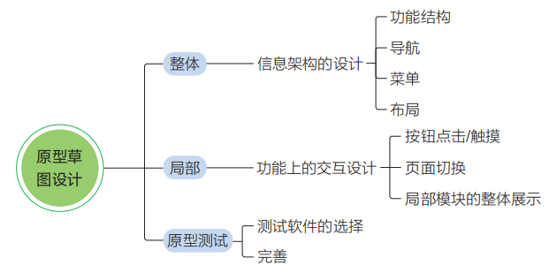
纸模原型
纸模原型设计
2. 纸模原型设计参考步骤
Notes:
首行标题：字体思源宋体 CN Heavy、28号字、蓝色（R0\G0\B102）
一级标题：字体思源黑体 CN Medium、22号字、黑色
二级标题：字体思源黑体 CN Medium、18号字、灰色（R118\G113\B113）
正文内容：字体思源黑体 CN Normal、16-18号字、黑色
忌满屏都是文字，应适当概括、修饰点缀或配图
所有段落行间距为多倍行距1.5，大段文字（超过三整行）叙述时首行缩进2字符
按中文习惯控制收尾字符。标点不得在一行字的开头，公式、字符串不得跨行断开--按中文习惯控制收尾字符
两端对齐，参考模板，段前段后均为0
以上要求均以在模板内进行设置，切勿更改模板。
注意：所有展示内容须在参考线内（红框内）展示，不可出边界。

Slide 30
纸模原型
纸模原型设计
3. 纸模原型要做到什么程度
一般来说，纸模原型阶段不需要进行视觉设计，因此过于细节的内容在纸模阶段不需要明确画出，只需要表明产品的核心功能、每个控件的大概位置、整体界面的布局等即可。
Notes:
首行标题：字体思源宋体 CN Heavy、28号字、蓝色（R0\G0\B102）
一级标题：字体思源黑体 CN Medium、22号字、黑色
二级标题：字体思源黑体 CN Medium、18号字、灰色（R118\G113\B113）
正文内容：字体思源黑体 CN Normal、16-18号字、黑色
忌满屏都是文字，应适当概括、修饰点缀或配图
所有段落行间距为多倍行距1.5，大段文字（超过三整行）叙述时首行缩进2字符
按中文习惯控制收尾字符。标点不得在一行字的开头，公式、字符串不得跨行断开--按中文习惯控制收尾字符
两端对齐，参考模板，段前段后均为0
以上要求均以在模板内进行设置，切勿更改模板。
注意：所有展示内容须在参考线内（红框内）展示，不可出边界。

Slide 31
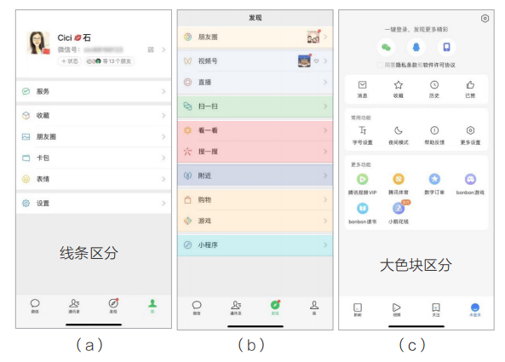
纸模原型
原型设计四大排版原则
亲密性原则
Notes:
首行标题：字体思源宋体 CN Heavy、28号字、蓝色（R0\G0\B102）
一级标题：字体思源黑体 CN Medium、22号字、黑色
二级标题：字体思源黑体 CN Medium、18号字、灰色（R118\G113\B113）
正文内容：字体思源黑体 CN Normal、16-18号字、黑色
忌满屏都是文字，应适当概括、修饰点缀或配图
所有段落行间距为多倍行距1.5，大段文字（超过三整行）叙述时首行缩进2字符
按中文习惯控制收尾字符。标点不得在一行字的开头，公式、字符串不得跨行断开--按中文习惯控制收尾字符
两端对齐，参考模板，段前段后均为0
以上要求均以在模板内进行设置，切勿更改模板。
注意：所有展示内容须在参考线内（红框内）展示，不可出边界。

Slide 32
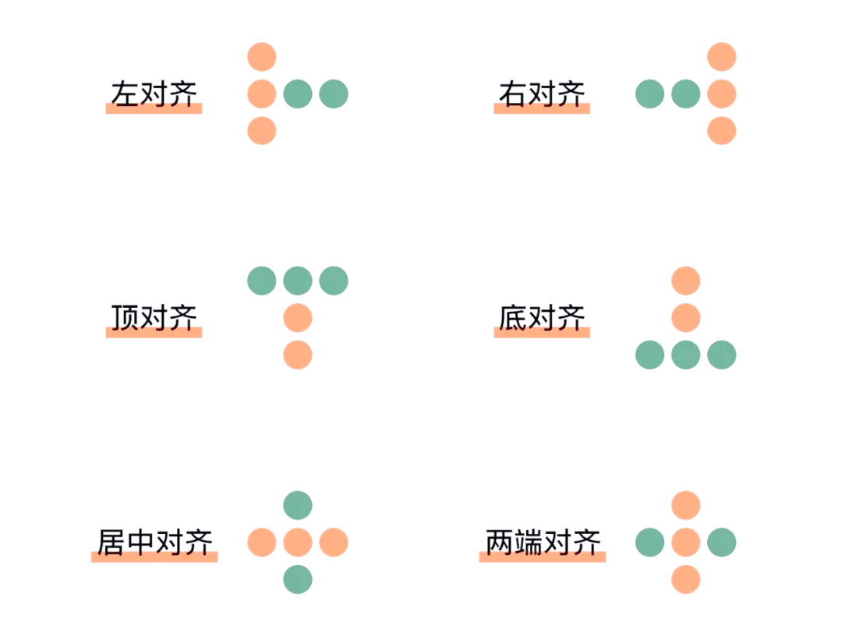
纸模原型
原型设计四大排版原则
对齐原则指的是页面上的任何独立项都应当和页面上其他的某个独立项存在视觉上的联系，人的视觉习惯是喜欢看到有序的事物，这样阅读比较舒适且能快速获取信息。
对齐原则
Notes:
首行标题：字体思源宋体 CN Heavy、28号字、蓝色（R0\G0\B102）
一级标题：字体思源黑体 CN Medium、22号字、黑色
二级标题：字体思源黑体 CN Medium、18号字、灰色（R118\G113\B113）
正文内容：字体思源黑体 CN Normal、16-18号字、黑色
忌满屏都是文字，应适当概括、修饰点缀或配图
所有段落行间距为多倍行距1.5，大段文字（超过三整行）叙述时首行缩进2字符
按中文习惯控制收尾字符。标点不得在一行字的开头，公式、字符串不得跨行断开--按中文习惯控制收尾字符
两端对齐，参考模板，段前段后均为0
以上要求均以在模板内进行设置，切勿更改模板。
注意：所有展示内容须在参考线内（红框内）展示，不可出边界。

Slide 33
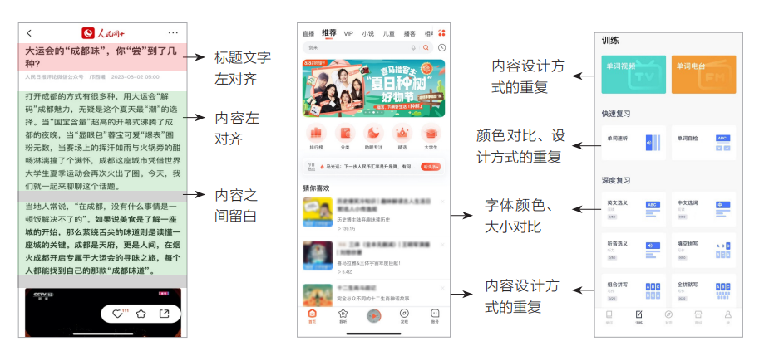
纸模原型
原型设计四大排版原则
对比与重复原则
Notes:
首行标题：字体思源宋体 CN Heavy、28号字、蓝色（R0\G0\B102）
一级标题：字体思源黑体 CN Medium、22号字、黑色
二级标题：字体思源黑体 CN Medium、18号字、灰色（R118\G113\B113）
正文内容：字体思源黑体 CN Normal、16-18号字、黑色
忌满屏都是文字，应适当概括、修饰点缀或配图
所有段落行间距为多倍行距1.5，大段文字（超过三整行）叙述时首行缩进2字符
按中文习惯控制收尾字符。标点不得在一行字的开头，公式、字符串不得跨行断开--按中文习惯控制收尾字符
两端对齐，参考模板，段前段后均为0
以上要求均以在模板内进行设置，切勿更改模板。
注意：所有展示内容须在参考线内（红框内）展示，不可出边界。

Slide 34
练一练
1.请以某个APP或者小程序为例，分别画出产品的信息架构图和交互逻辑流程图并输出。
要求：内容完整，使用软件不限，并在组间或班级内交流分享。
2. 根据自己小组的选题完成纸模原型。
要求：手绘完成，铅笔或马克笔均可，并将完成稿在组间或班级内交流分享。
Notes:
首行标题：字体思源宋体 CN Heavy、28号字、蓝色（R0\G0\B102）
一级标题：字体思源黑体 CN Medium、22号字、黑色
二级标题：字体思源黑体 CN Medium、18号字、灰色（R118\G113\B113）
正文内容：字体思源黑体 CN Normal、16-18号字、黑色
忌满屏都是文字，应适当概括、修饰点缀或配图
所有段落行间距为多倍行距1.5，大段文字（超过三整行）叙述时首行缩进2字符
按中文习惯控制收尾字符。标点不得在一行字的开头，公式、字符串不得跨行断开--按中文习惯控制收尾字符
两端对齐，参考模板，段前段后均为0
以上要求均以在模板内进行设置，切勿更改模板。
注意：所有展示内容须在参考线内（红框内）展示，不可出边界。

Slide 35





THANK YOU
感谢观看!
主讲人：马胜铭
时间：2026年

